Slide 1
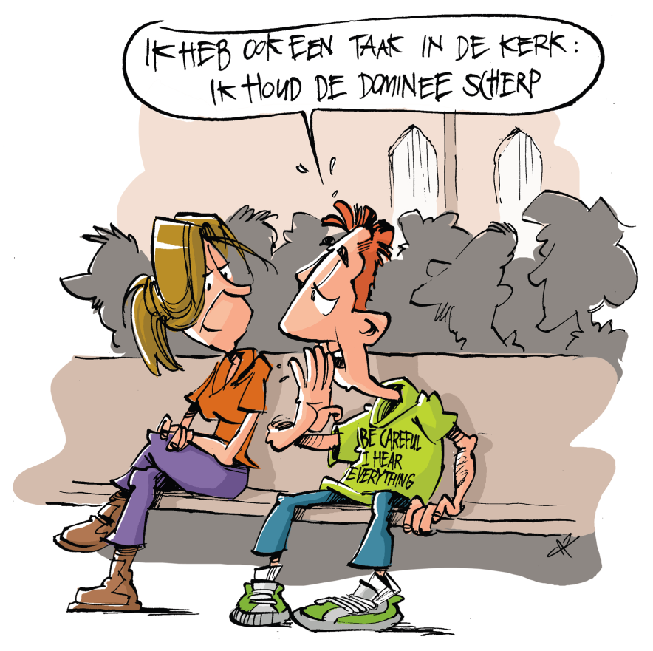
Les 3 De handen uit de mouwen
Wat doe ik hier vandaag?
Ik weet welke taken er in de gemeente zijn en waarom.
Ik denk erover na wat ik zelf in de gemeente zou kunnen doen, nu of later.
Ik leer wat de taken van ouderlingen
en diakenen zijn.
Ik leer dat ambtsdragers een
goed voorbeeld moeten zijn
voor de gemeente.

Slide 2
Les 3 De handen uit de mouwen
Allemaal taken

Slide 3
Les 3 De handen uit de mouwen
We hebben elkaar nodig

Slide 4
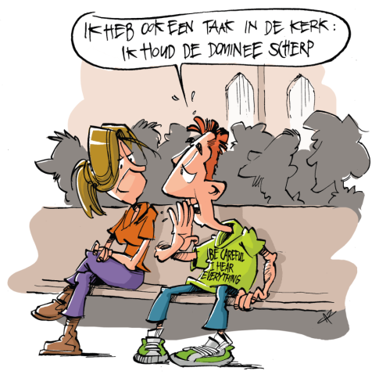
Les 3 De handen uit de mouwen
Romeinen 12:6-8
We hebben verschillende gaven, onderscheiden naar de genade die ons geschonken is. Wie de gave heeft te profeteren, moet die in overeenstemming met het geloof gebruiken. 7 Wie de gave heeft bijstand te verlenen, moet bijstand verlenen. Wie de gave heeft te onderwijzen, moet onderwijzen. 8 Wie de gave heeft te troosten, moet troosten. Wie iets weggeeft, moet dat zonder bijbedoeling doen. Wie leiding geeft, moet dat doen met volle inzet. Wie barmhartig voor een ander is, moet daarin blijmoedig zijn.

Slide 5
Les 3 De handen uit de mouwen
Efeziërs 4:11-13a
11 En hij is het die apostelen heeft aangesteld, en profeten, evangelieverkondigers, herders en leraren, 12 om de heiligen toe te rusten voor het werk in zijn dienst. Zo wordt het lichaam van Christus opgebouwd, 13 totdat wij allen samen door ons geloof en door onze kennis van de Zoon van God een eenheid vormen.

Slide 6
Les 3 De handen uit de mouwen
Goed voorbeeld

Slide 7
Les 3 De handen uit de mouwen
1 Timoteüs 3:1-7
1 Het is een waar woord: als iemand opziener wil worden, is dat een eerzaam streven. 2 Een opziener moet onberispelijk zijn. Hij kan slechts de man van één vrouw zijn en hij moet sober, bezonnen, gematigd, gastvrij en een goede leraar zijn. 3 Hij mag niet te veel drinken of driftig zijn, maar hij moet vredelievend en vriendelijk zijn, en niet geldzuchtig. 4 Hij moet zijn huisgezin goed leiden en op een waardige manier gezag over zijn kinderen uitoefenen. 5 Als iemand geen leiding kan geven aan zijn huisgezin, hoe zou hij dan voor de gemeente van God kunnen zorgen? 6 Hij mag ook niet iemand zijn die net bekeerd is; anders raakt hij verblind en valt hij ten prooi aan de duivel. 7 Verder moet hij buiten de gemeente een goede reputatie hebben, zodat hij niet in opspraak komt en door de duivel wordt gestrikt.

Slide 8
Les 3 De handen uit de mouwen
Ambten in de kerk

Slide 9
Les 3 De handen uit de mouwen
1 Tessalonicenzen 5: 12-13
12 Wij vragen u, broeders en zusters, diegenen onder u te erkennen die zich op gezag van de Heer ervoor inzetten u te leiden en terecht te wijzen. 13 U moet hun om hun werk veel liefde en respect betonen. Leef in vrede met elkaar.

Slide 10
Les 3 De handen uit de mouwen
1 Korintiërs 12:28
God heeft in de gemeente aan allerlei mensen een plaats gegeven: ten eerste aan apostelen, ten tweede aan profeten en ten derde aan leraren. Dan is er het vermogen om wonderen te verrichten, de gave om te genezen en het vermogen om bijstand te verlenen, leiding te geven of in klanktaal te spreken.
Efeziërs 4: 11-12
En hij is het die apostelen heeft aangesteld, en profeten, evangelieverkondigers, herders en leraren, om de heiligen toe te rusten voor het werk in zijn dienst. Zo wordt het lichaam van Christus opgebouwd.

